Slide 1
Занятие по формированию элементарных математических представлений: «Упорядочение последовательностей» (сказка теремок)
Сярдина Н.М.

Slide 2
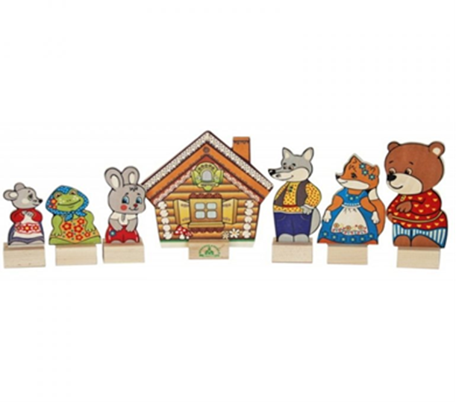
Цель: дать детям представления об упорядоченной последовательности.

Slide 3
Проведите с ребенком пальчиковую гимнастику, которая называется «Дом».
Мы строим, строим, строим дом,
(руки сжаты в кулаки, большой палец вверх, постукивает по указательным пальцам )
Гвозди забиваем
Вот и стены в нем!
(пальцы соединить, ладони поставить вертикально повернуть друг другу показать «стены»)
Мы строим, строим, строим дом,
(руки сжаты в кулаки, большой палец вверх, постукивает по указательным пальцам)
Гвозди забиваем
Вот и крыша в нем!
(пальцы соединить, показать «крышу»)

Slide 4
Мы строим, строим, строим дом,
(руки сжаты в кулаки, большой палец вверх, постукивает по указательным пальцам)
Гвозди забиваем
Вот и окошко в нем!
(пальцы соединить, ладошки поставить горизонтально повернутыми друг к другу показать «окошко»)
Мы строим, строим, строим дом,
(руки сжаты в кулаки, большой палец вверх, постукивает по указательным пальцам)

Slide 5
Попросите ребенка вспомнить, кто в доме жили.
В домике жили Мышка и Лягушка.
К ним поселился пушистый Зайчишка.
В домик пустили Лисицу и Волка.
Видели это березка и елка.
Вот косолапый Медведь появился,
Домик под лапой его развалился.
Сказка закончилась в несколько строк,
А называлась она …..(теремок)

Slide 6
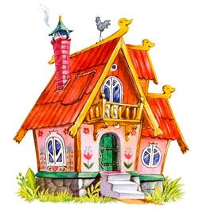

Slide 7
Задание для детей.
Рассмотрите с ребенком слайд по номером восемь, где изображены герои сказки «Теремок». Попросите ребенка назвать героев сказки последовательно по порядку, начиная от первого героя до последнего. Задайте ребенку наводящие вопросы если у него возникли затруднения.
Примерные вопросы:
Кто первый пришел к теремку?
Кто пришел после мышки?
Кто попросился в теремок к мышке?
После лягушки пришел кто?
Кто попросился в теремок после зайца?
Пришла рыжая плутовка, а за ней зубастый …(волк).
Что случилось с теремком когда пришел последний он?

Slide 8
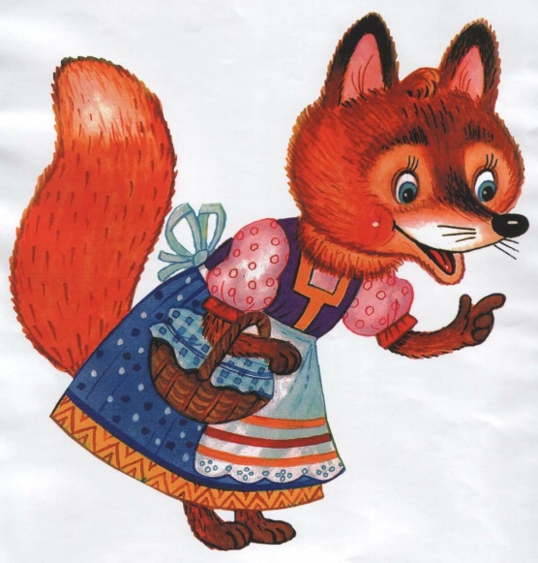
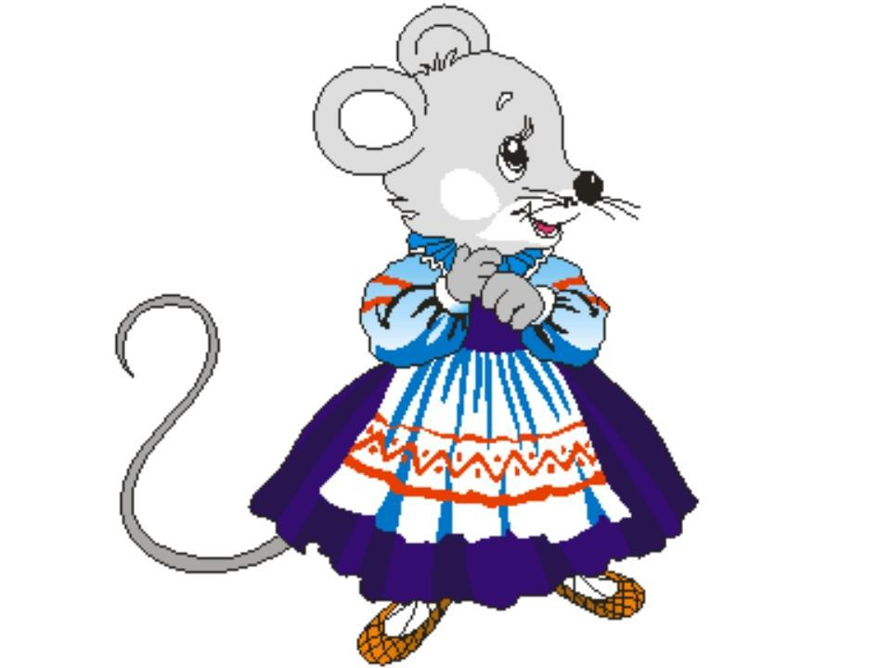
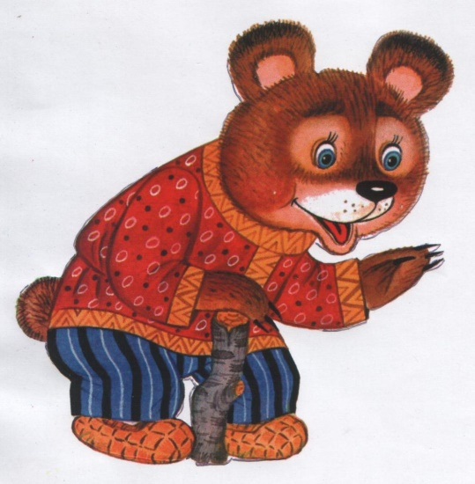
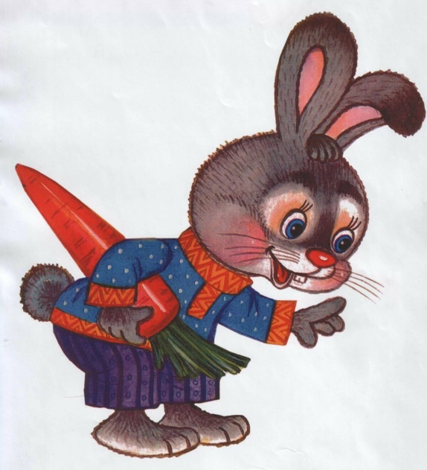
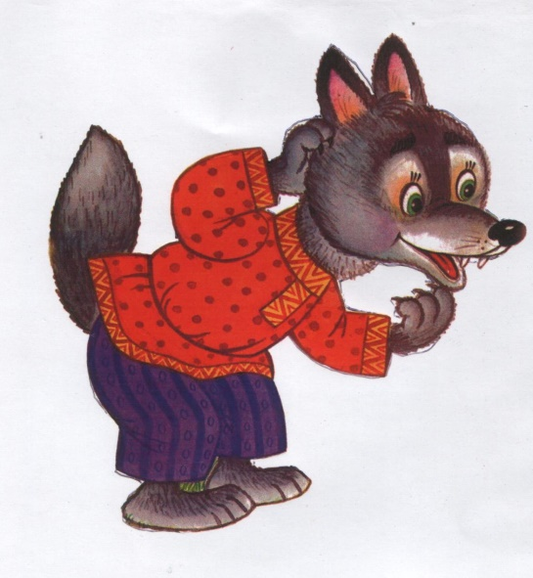
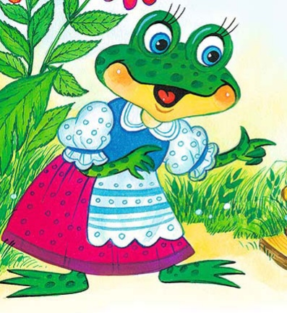

Slide 9
Предложите ребенку из геометрических фигур выложить теремок по образцу. (Если ребенок выложил теремок по образцу, предложите ребенку самому придумать свой теремок, заодно повторите основные цвета).

